Slide 1
A Collective Detection Mechanism on Fake Reviews
Yi-Chen Liu • Yung-Ming Li
Institute of Information Management
National Yang Ming Chiao Tung University, Taiwan
Notes:
各位教授各位同學大家好
我是劉奕辰
我的指導教授是李永銘博士
我的論文題目是社群評論之資訊可信度群眾檢測機制

Slide 2
Background
People like to search for review information for decision-making
  About 80% of users said their purchase decisions and behaviors will indeed be affected by reviews (V. López.et al 2015)
  The development scale of the hotel industry is expanding
  The global hotel operation market size will grow to about US $ 21.54 billion in 2026. (H. Ahmed, I. Traore, and S. Saad 2017)

Slide 3
Motivation
The review websites have inherent problems
  Information overflow problem
  Rating inflation problem (Filippas et al. 2018)
People wrote fake or plagiarized reviews for hotel business
  Spam reviews (including fake and irrelevant reviews)
Research question: How to verify the believability of information on the Internet?
Notes:
信任和聲譽一直都被認為是社群媒體平台成功的關鍵因素。
如果使用者不信任平台裡的資訊，像是評論的評級或是評論的內容，那麼使用者可能就不會去使用這個平台。
現今評論網站仍有下面幾個問題：
網路上資訊量爆炸，使用者需要花費大量時間來進行搜尋資料
再者，研究顯示，在P2P這類線上平台上特別有評級膨脹的問題，在2016年平均評級已達到4.85顆星
第三個，是評論品質可能不如我們的預期
其中，針對垃圾評論偵測機制，並不是那麼完美
垃圾評論是完全不對用戶有用的評論，包括虛假和無關的評論
因為龐大的商業利益，許多人會為了店家寫假評論，或為了平台的生存去複製其他平台的評論以增加評論訊息的多樣性

Slide 4
Research Goals
Propose a collective intelligence based information credibility detection mechanism to measure information on social platforms
Utilize existing crowd review data to evaluate whether a review is fake or not
Distinguish fake reviews and help people find a hotel that suits them
Notes:
本研究的目標在於
本文中我們將提出一種基於自然語言處理加上群眾智慧 的假評論偵測機制。
利用現有的評論資料評估評論真假。
確保已驗證資訊可供大眾使用。
本研究的貢獻在於
使用嶄新的想法來檢測社交媒體平台上的虛假評論。
設計一個全面的系統來解決假評論檢測問題。
區分虛假評論，並幫助人們找到適合他們的飯店。

Slide 5
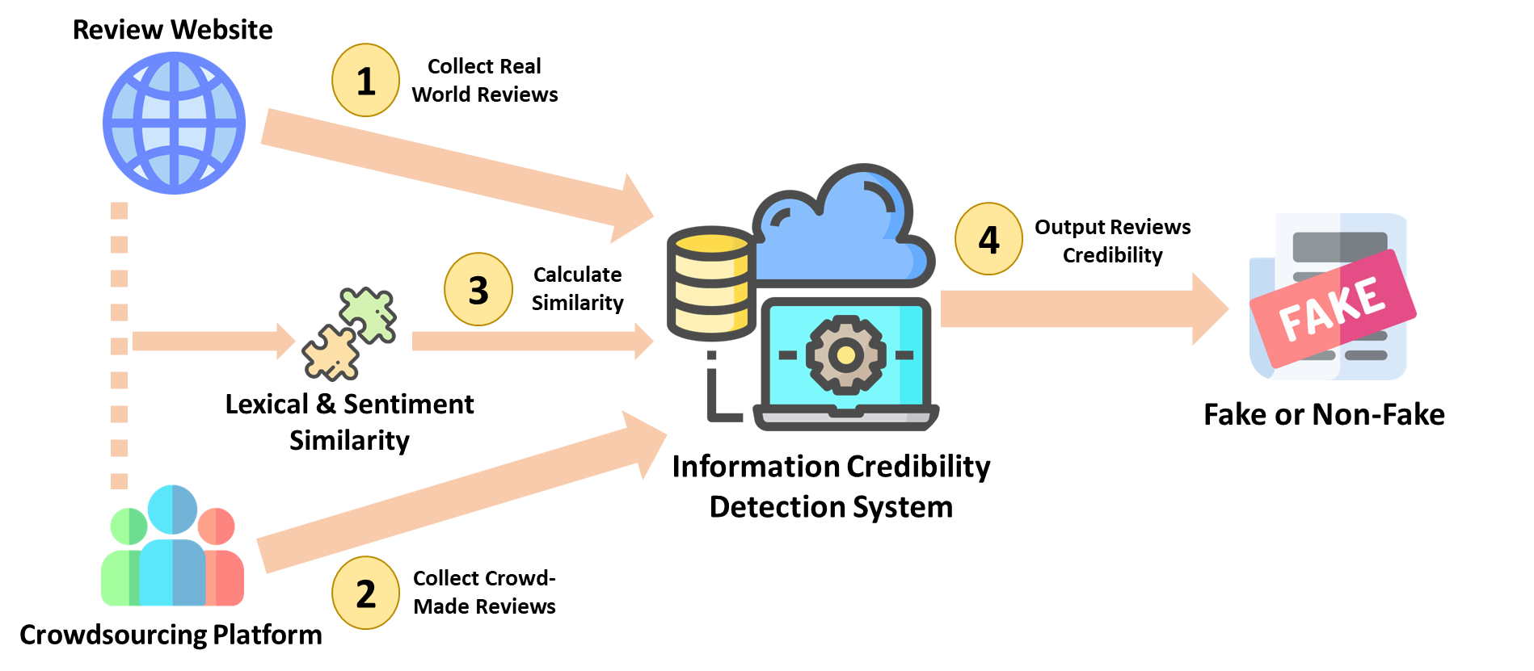
System Process
Notes:
這邊介紹我們的系統流程
（1）首先，我們從在線評論網站平台收集真實世界的評論，並分析三種不同的評論內容特徵。
（2）其次，我們從群眾外包平台收集評論，並分析兩種不同的評論內容特徵。
（3）第三，我們通過以上分析的特徵來分析現實世界評論與人群評論之間的相似性。
（4）第四，首先將評論內容特徵作為輸入先進行評估。 接下來，我們將詞法相似度分數和情感相似度分數也作為評估真假評論的特徵。 最後，我們得出由四個特徵進行分析的結果。

Slide 6
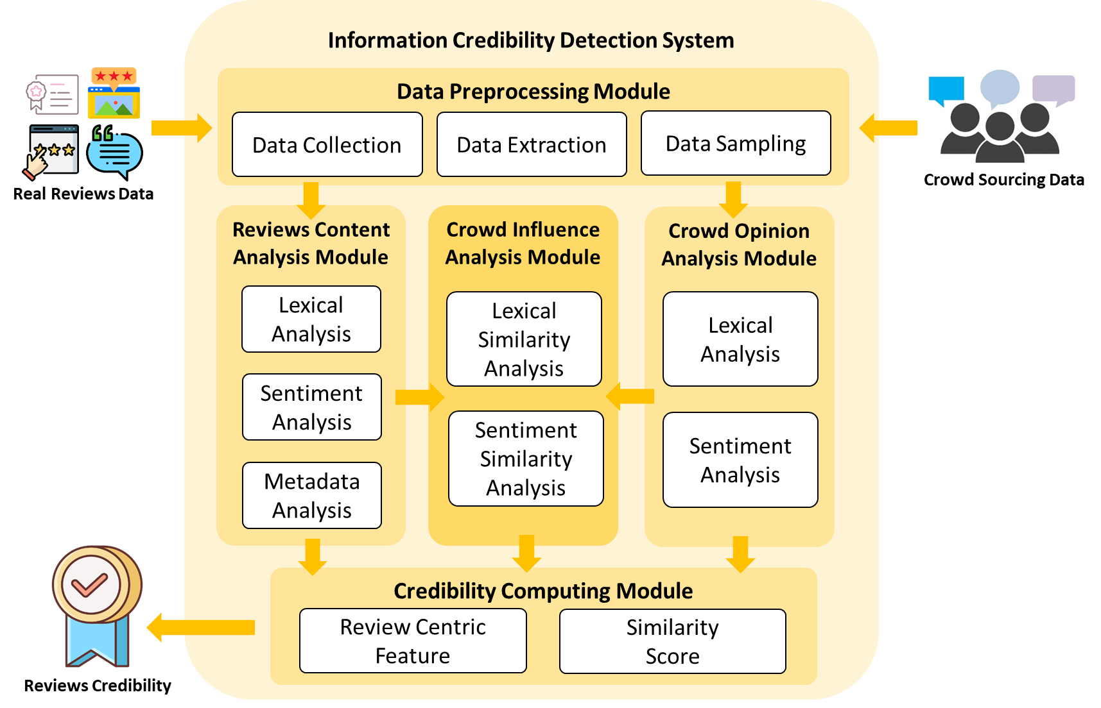
System Framework
Notes:
首先是第一個區塊
資料前處理模組

Slide 7
  Data Preprocessing Module
Data Collection
  Collect review website review dataset. (Yelp Hotel Review)
  Collect crowdsourcing platform review dataset. (Artificial Hotel Review)
Data Extraction
  Discard unimportant features.
  Consider normalization for data feature value scaling.
  Consider standardization for data feature value scaling.
Data Sampling
  Sample from huge amount of dataset for improving the efficiency of analysis.
Notes:
資料收集
收集評論網站評論資料集。
收集眾包平台評論資料集。
資料提取
捨棄不重要的特徵。
考慮對資料特徵值進行正規化。按比例縮放於 [0, 1] 區間中
考慮對資料特徵值進行標準化。資料將符合標準常態分佈、轉換後的平均值=0、標準差=1
資料取樣 : 從大量資料集中抽樣以提高分析效率。

Slide 8
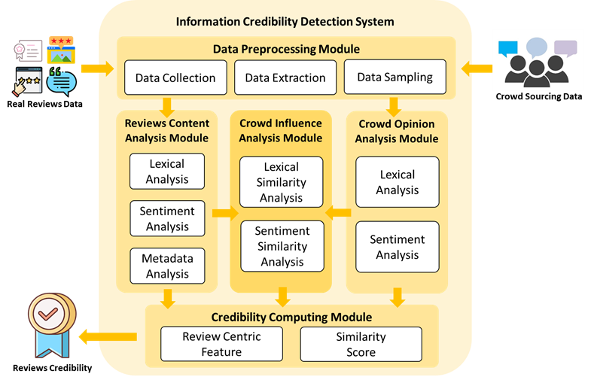
System Framework
Notes:
接下來是第二個區塊
評論內容分析模組

Slide 9
  Review Content Analysis Module
  Lexical Analysis
  Content analysis based research could be divided into two detection methods: syntactic analysis and semantic analysis.
  Content features are majorly used for portraying the reviewer’s writing style or writing habit.
  According to previous researches, there are two main ways:
  n-gram, POS (part-of-speech).
Notes:
詞法分析
基於內容分析的研究可以分為兩種檢測方法：句法分析和語義分析。
內容特色主要用於描述評論者的寫作風格或寫作習慣。
根據前人的研究，我們主要選用兩種方法：n-gram(N元語法)，POS（詞性）。

Slide 10
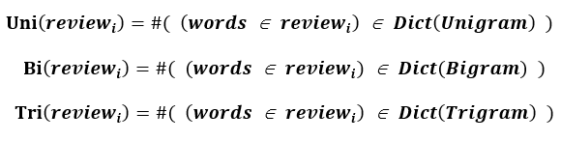
  Review Content Analysis Module
Lexical Analysis (1) : N-gram
  From previous studies, the n-gram-based approach has been proven to detect fake review effectively. (N. Jindal and B. Liu 2008)
  The fundamental point of n-grams is that they extract language structures from a statistical perspective.
  Traversal each review content, count the number of words appearing in the dictionaries.
Notes:
詞法分析：N-gram
研究表明基於n-gram的方法可以有效地檢測假評論。
n-gram的基本要點是它們從統計角度檢視語言結構。
檢視每個評論內容，計算單字在字典中出現的次數。

Slide 11
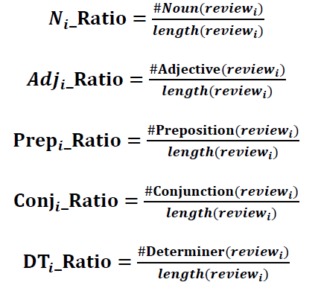
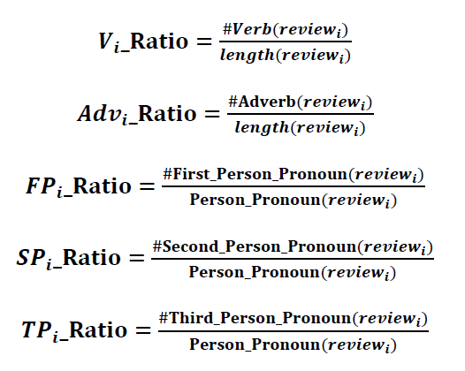
  Review Content Analysis Module
Lexical Analysis (2): POS(Part-Of-Speech)
  From previous studies, they have use POS features to detect fake reviews. (J. Li, M. Ott, C. Cardie, and E. Hovy 2014)
Notes:
詞法分析：詞性（POS）
研究表明使用POS功能來檢測假評論是有效的。
因此，我們觀察到十種不同的詞性特徵：
N（名詞），Adj（形容詞），Prep（介係詞），Conj（連接詞），DT（限定詞），V（動詞），Adv（副詞），
FP（第一人稱代詞） ，SP（第二人稱代詞），TP（第三人稱代詞）。

Slide 12
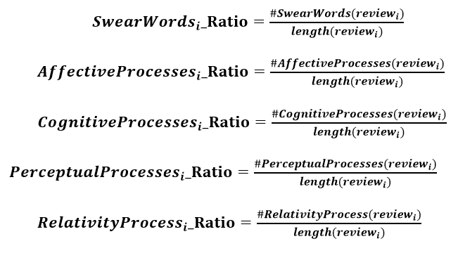
  Review Content Analysis Module
  Sentiment Analysis(1)
  Sentiment analysis is to statistically analyze the distribution of sentiment words.(M. Meire, M. Ballings, and D. Van den Poel 2016)
  Use LIWC (Linguistic Inquiry and Word Count), which reads the corpus and calculates the ratio of words that could represent different emotions, ways of thinking and social attention.
Notes:
情感分析是對情感詞的分佈進行統計分析
使用LIWC（語言查詢和單詞計數），它可以讀取語料字典庫並計算單字代表的不同情感，思維模式。
在標準語言領域中，我們專注於髒話。
在心理學領域中，它可以分為四類：
在情感處理中，我們專注於帶有焦慮，憤怒，悲傷含義的單字。
在認知處理中，我們專注於具有洞察力，嘗試性和確定性含義的單字。
在感知處理中，我們專注於具有視覺，聽覺意義的單字。
在相對性處理中，我們專注於具有運動，空間，時間意義的單字。

Slide 13
  Review Content Analysis Module
  Sentiment Analysis(2)
  Researches have shown that compared with real reviews, there are more emotional words in fake reviews. (F. H. Li et al. 2014)
  Also, based on previous research, we considered the subjectivity of the review. (J. Li, M. Ott, C. Cardie, and E. Hovy 2014)
  It is not enough to rely on only words to analyze. We also judge from the whole review
Notes:
研究表明，與真實評論相比，假評論中的情感詞更多。
此外，根據先前的研究結果，我們考慮了評論的主觀性。
計算正面單字與負面單字數的比率。
計算主觀單字與客觀單字數的比率。

Slide 14
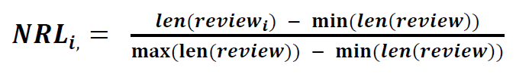
  Review Content Analysis Module
  Metadata Analysis
  Previous studies show that some metadata is useful when identifying fake reviews. (M. Ott, C. Cardie, and J. T. Hancock 2013)
  The Length of the review.
  The ratings and the helpfulness of the review.
Notes:
元數據分析
研究表明，某些元數據在識別假評論時很有用。
使用正規化方法表示每個評論的正規化評論長度（NRL）。
將每個評論的長度除以評論的總長度，表示為評論長度比率（RLR）。

Slide 15
System Framework
Notes:
下一個區塊是 群眾想法分析模組

Slide 16
  Crowd Opinion Analysis Module
  Do the same work as what we do in Review Content Analysis Module(Lexical Analysis、Sentiment Analysis).
  Different from the polarity formula in Review Content Analysis Module(Sentiment Analysis)
  – enlarge the distribution
Notes:
執行與“評論內容分析模組（詞法分析、情感分析）”相同的工作。
與評論內容分析模塊（情緒分析）中的極性公式不同。
計算每個評論的加權極性（WP）。

Slide 17
System Framework
Notes:
第四個區塊 群眾影響力模組

Slide 18
  Crowd Influence Analysis Module
  Lexical Similarity Analysis
  Find the K most similar lexical review in crowd-made data in order to use the feature that include true and fake as a reference.
  Sentiment Similarity Analysis
  Find the K most similar sentiment review in crowd-made data in order to use the feature that include true and fake as a reference.
Notes:
在眾包資料中找出K最相似的評論，以使用包含真和假的label之眾包資料的特徵作為參考。
使用通過餘弦相似度計算兩個評論之間的詞法相似度
使用歐幾里得距離來計算兩個評論之間的情感相似度。

Slide 19
System Framework
Notes:
最後第五個 資訊可信度計算模組

Slide 20
Credibility Computing Module
Review Centric Feature
  Word to vector, is a widely used technique in natural language processing (NLP) in recent years. (S. Wang et al. 2020)
  Convert a sentence composed of many words into a word vector to represent, and send numerical data to process follow-up applications.
Similarity Score
  Previous studies used similarity to detect spam reviews. (M. Ester et al. 2015)
  Personal habits of writing will have a similar characteristic for specific writing purposes.
Notes:
詞到向量是近年來在自然語言處理（NLP）中廣泛使用的技術。
將由許多單詞組成的句子轉換為代表的單詞向量，並以數值資料作為後續的應用。
先前的研究使用相似性來檢測垃圾郵件評論。
個人的寫作習慣對於特定的寫作目的將具有相似的特徵。
我們考慮詞彙相似度得分（LSS）和情感相似度得分（SSS）。

Slide 21
Data Collection
Review Website Dataset (Bin Liu et al.)
A. Real dataset
  About 800 fake reviews were obtained from the hotel page where in gets all from the Yelp filtered section.
  About 5,000 true reviews from the regular page.
B. Extended (mixed)
  About 260,000 fake reviews from business pages.
  About 400,000 true reviews from business page
Notes:
評論網站資料集
從酒店頁面獲得約800條虛假評論，其中所有信息均來自Yelp過濾部分。
一般頁面約有5,000條真實評論。
也有從評論者個人資料頁面獲得的評論。 這些評論不僅針對酒店，還針對不同服務項目。
大約26萬條虛假評論是由該特定業務頁面上是否可用的評論決定的。 如果不存在，它將被標記為偽造。
大約有40萬條真實評論是由該特定業務頁面上是否可用的評論決定的。 如果存在，它將被標記為true。

Slide 22
Data Collection
Crowd-made Dataset (Golden Standard) (Ott et al.)
  400 truth reviews with positive emotions from TripAdvisor.
  400 truth reviews with negative emotions from Expedia, Hotels.com, Orbitz, Priceline, TripAdvisor and Yelp.
Amazon Mechanical Turk
  400 fake reviews with positive emotion from Amazon Mechanical Turk.
  400 fake reviews with negative emotion from Amazon Mechanical Turk.
Notes:
眾包資料集
來自TripAdvisor的400條正面情緒的真實評論
來自Expedia，Hotels.com，Orbitz，Priceline，TripAdvisor和Yelp的400負面情緒的條真實評論。
來自Amazon Mechanical Turk的400條正面情緒的假評論
來自Amazon Mechanical Turk的400條帶有負面情緒的假評論。

Slide 23
Evaluation with Different Machine Learning and Deep Learning Approaches
Crowd-Made Dataset
Machine Learning
Real World Dataset
Mixed Real World Dataset
Deep Learning
LSTM Algorithm

Slide 24
Evaluation of Different Features
Use Random Forest to measure the importance of each features.

Slide 25
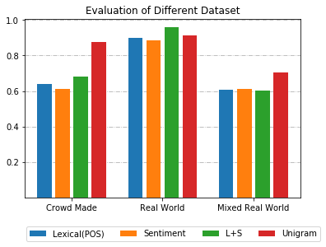
Evaluation of Different Dataset
Evaluation of different datasets using Random Forest with F1-Score as compare metric.

Slide 26
Evaluation Before and After Analyzing Crowd Influence

Slide 27
Summary
Collective detection approach: Proposes a fake review detection mechanism based on Natural Language Processing with collective intelligence.
Verification data: Use real-world dataset and crowd-made dataset. (Hotel Review)
  Real-world revie dataset from Yelp.com.
  Crowd-made review dataset from Amazon Mechanical Turk.
Evaluation results
  Feature: Among all features, unigram in lexical feature analysis is the most significant feature.
  Dataset: Within three datasets, the real-world dataset has the best performance on all features
  Algorithm: Among the machine learning and deep learning approaches, Random Forest is the most reliable model on all features.
  Crowd Influence: The performance of an approach with calculating similarity scores is better than without calculating
Notes:
提出了一種基於自然語言處理和群眾智慧的假評論檢測機制。
使用真實世界的評論資料集和群眾製作的評論資料集。
真實世界評論資料集來自Yelp.com。
群眾製作評論資料集來自Amazon Mechanical Turk。
評估摘要
單獨查看所有feature，詞法特徵分析中的一元語法是表現最好的feature。
在三個資料集中，真實世界的資料集在所有feature上均有最佳表現。
通過多種機器學習和深度學習方法，隨機森林在所有feature都有最佳表現。
我們的假評論檢測機制的在計算相似性分數後，表現優於不計算相似性分數。

Slide 28
Thank You for Your Attention!
Notes:
以上就是我的論文簡報
謝謝各位口試委員

